Slide 1
ב''ה
איך מבקשים
סליחה?
מאת: אמונה אלון

Slide 2
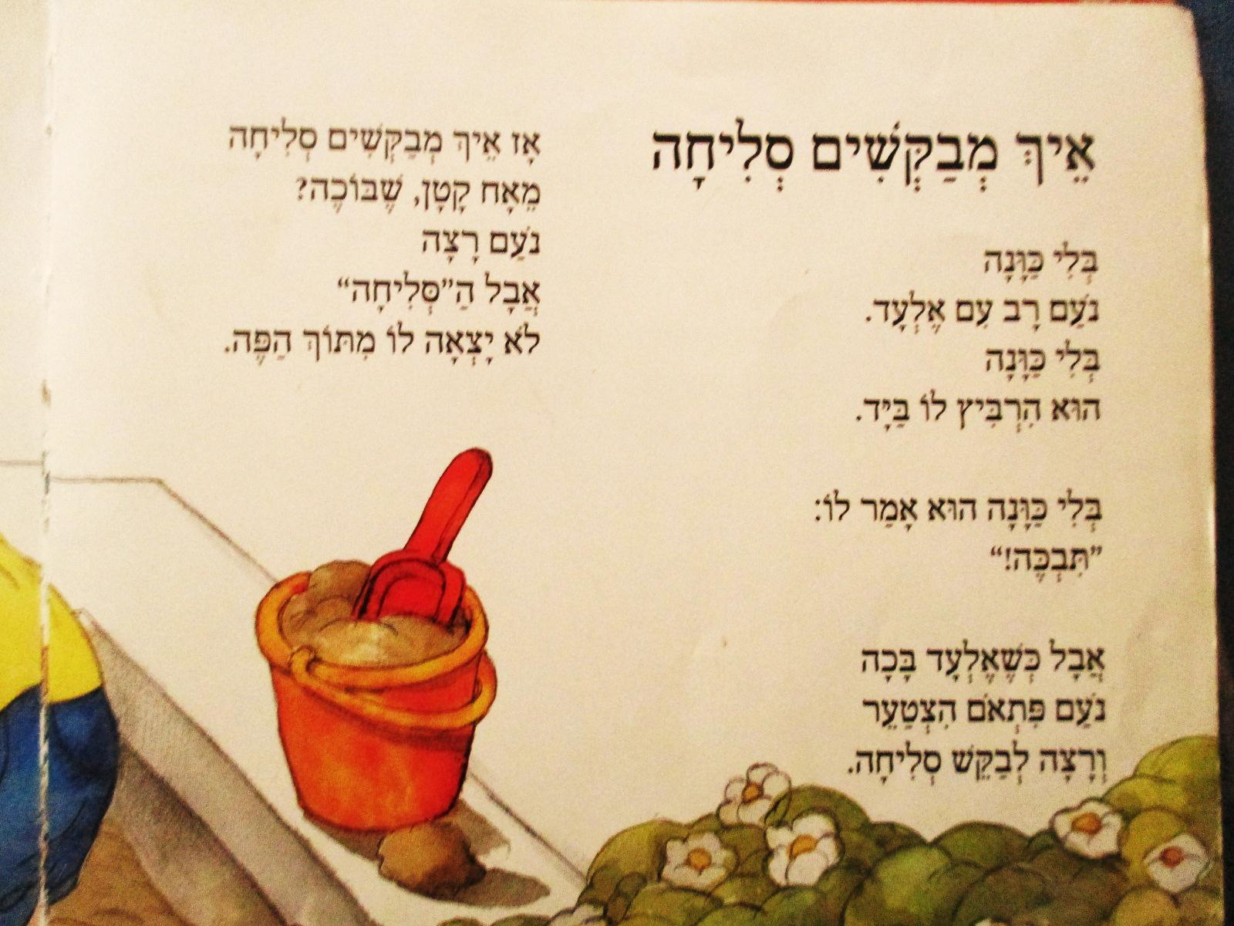

Slide 3
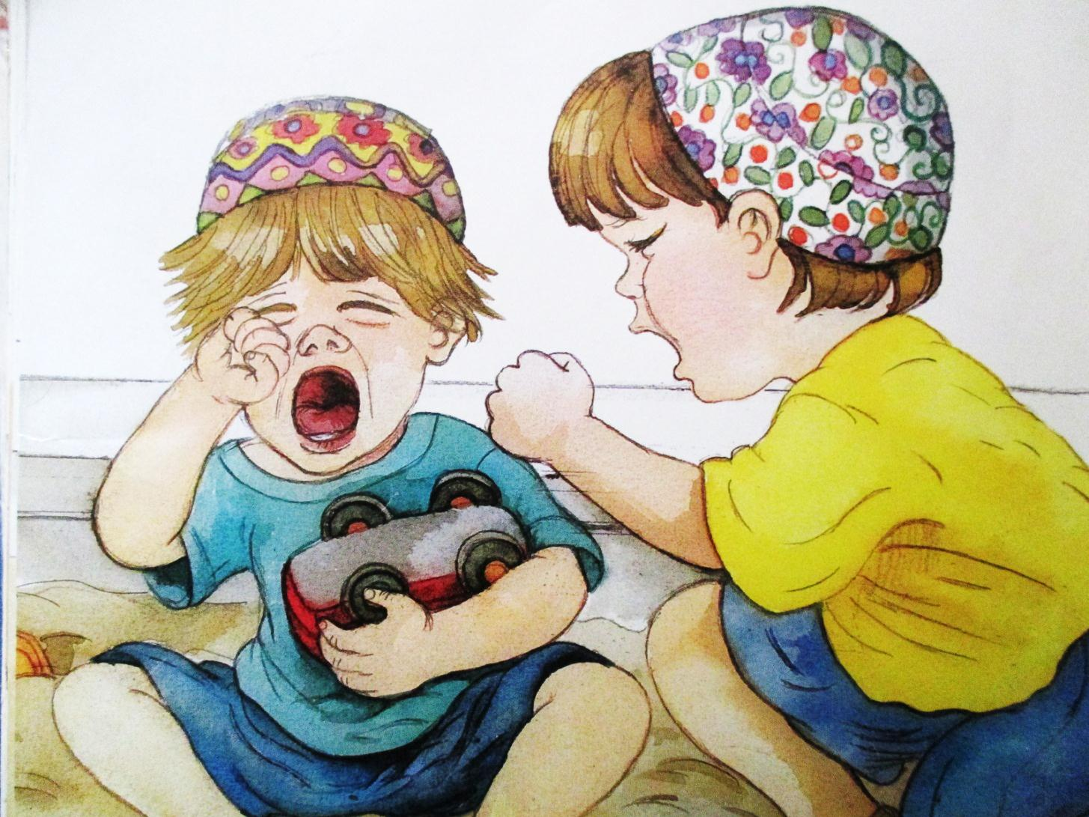

Slide 4
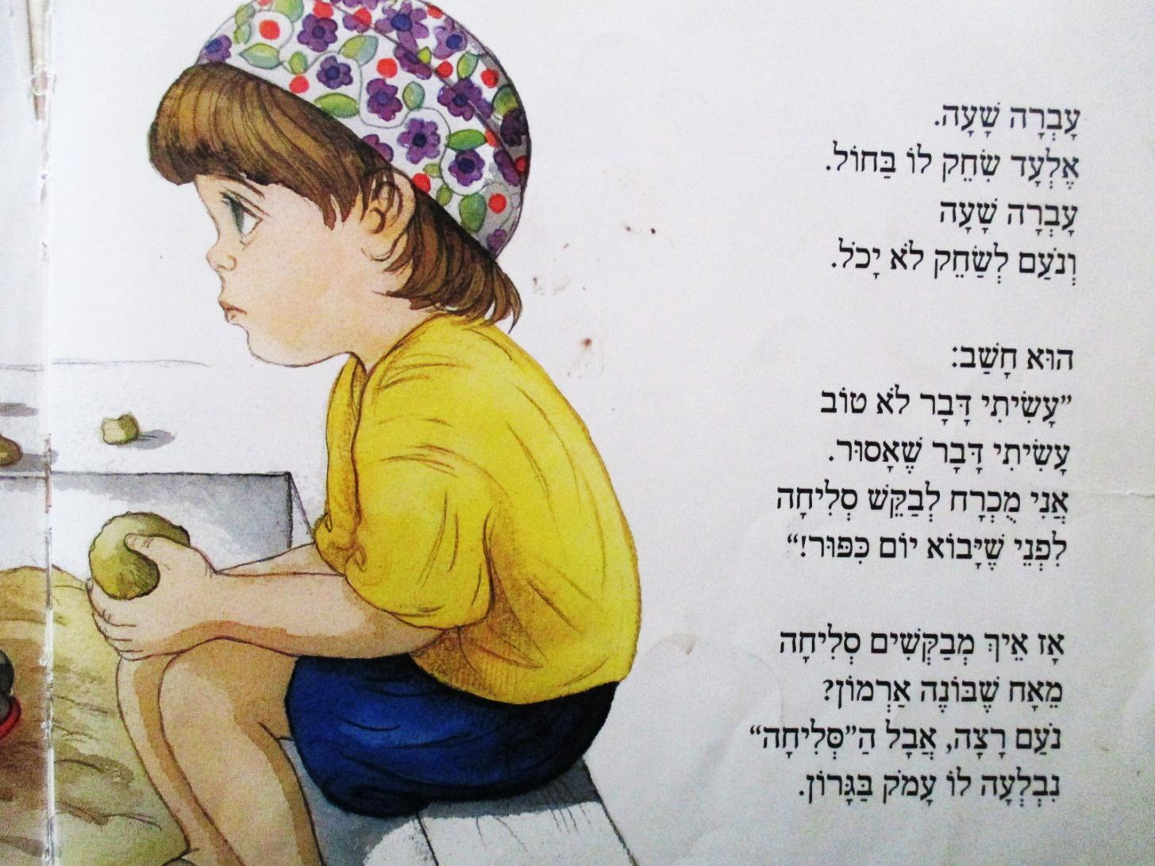

Slide 5
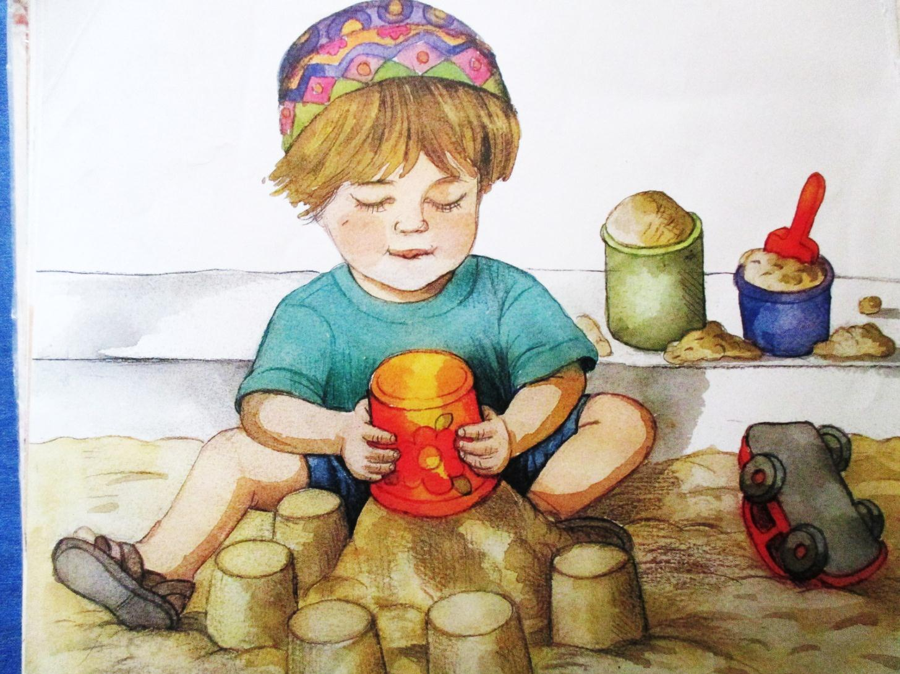

Slide 6

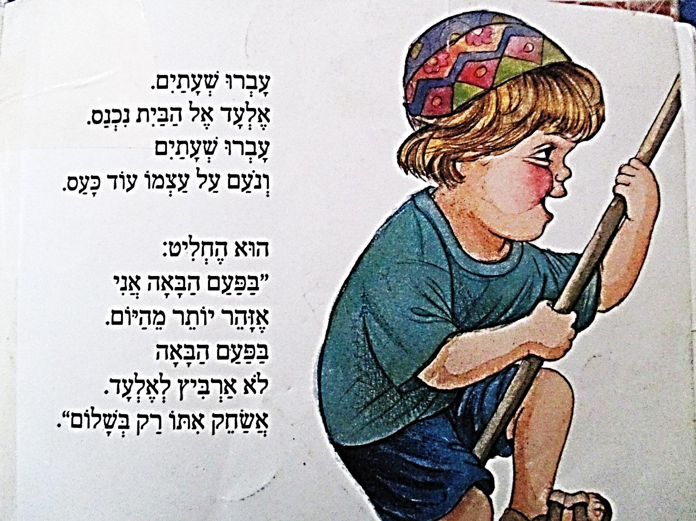

Slide 7
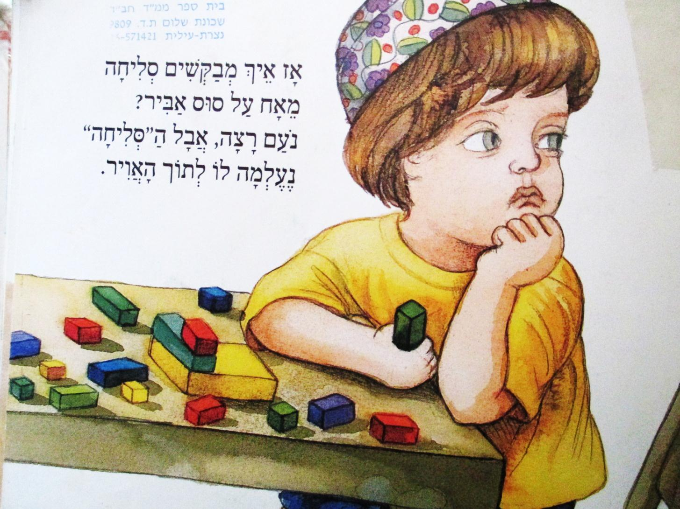

Slide 8
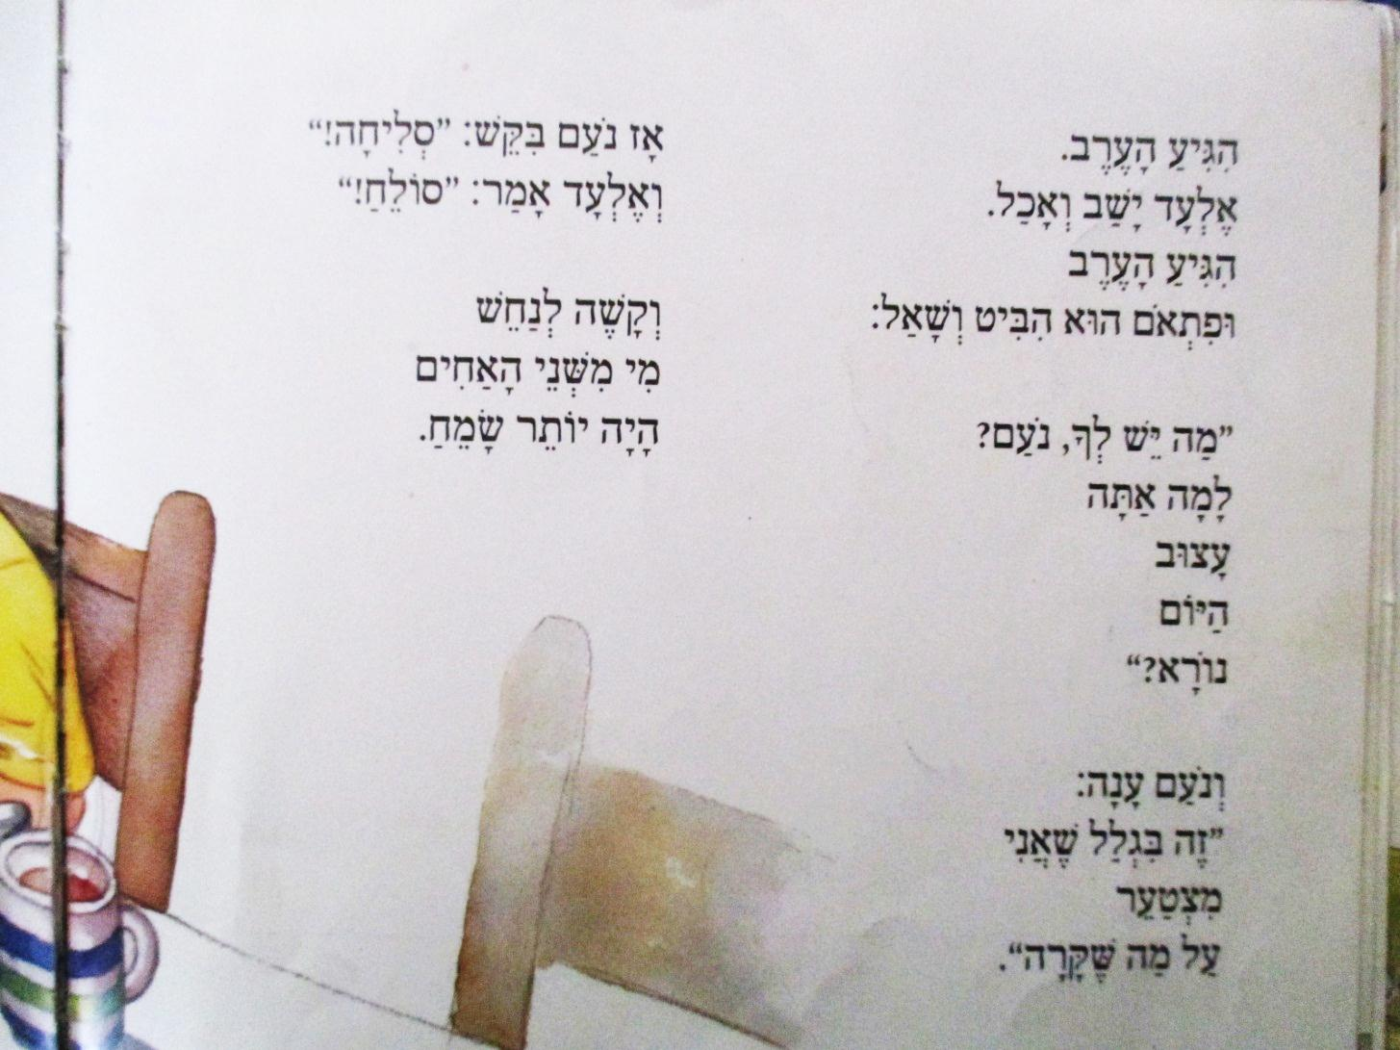

Slide 9
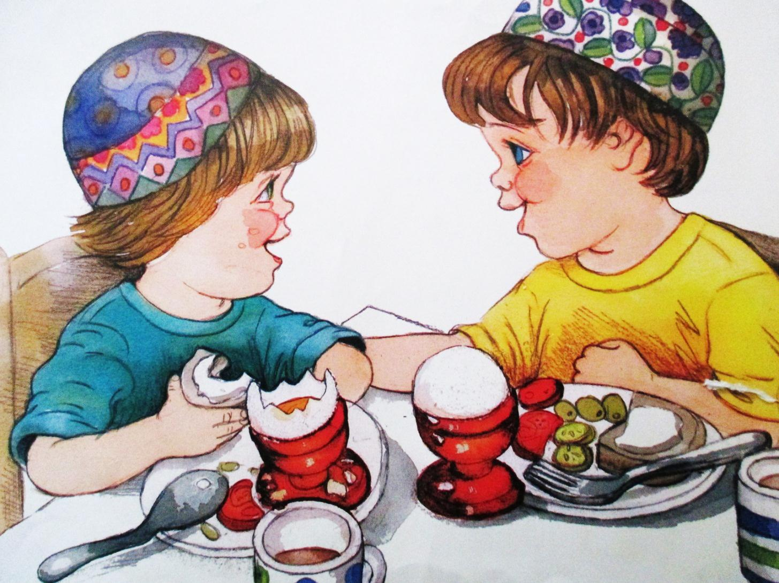

Slide 10
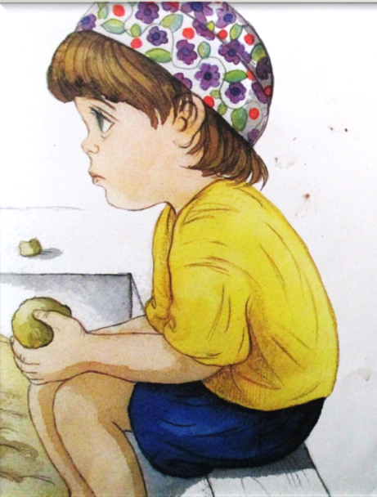
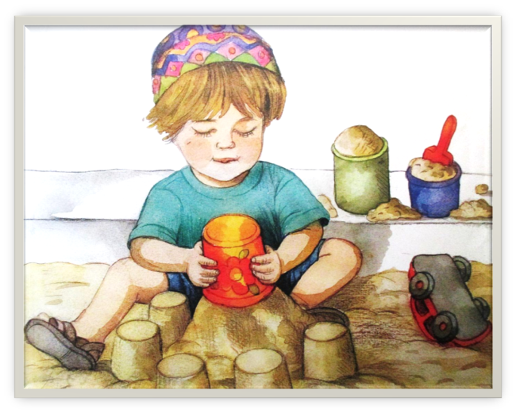
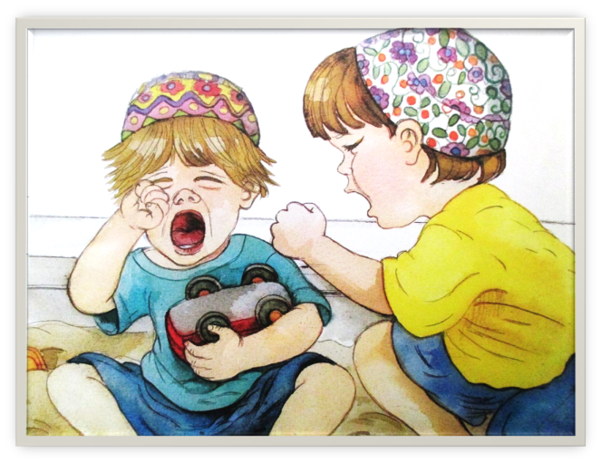
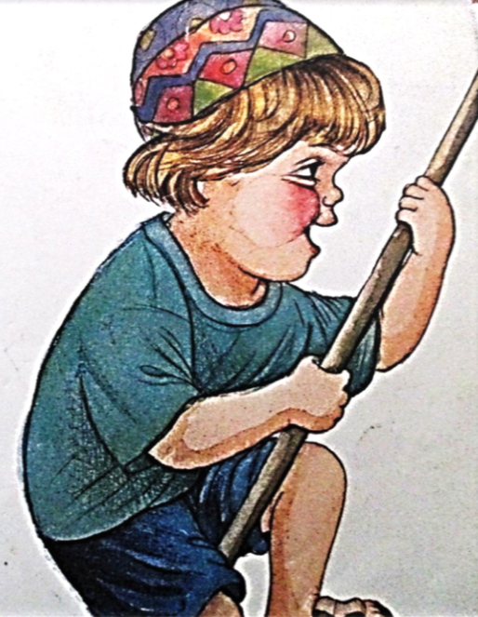
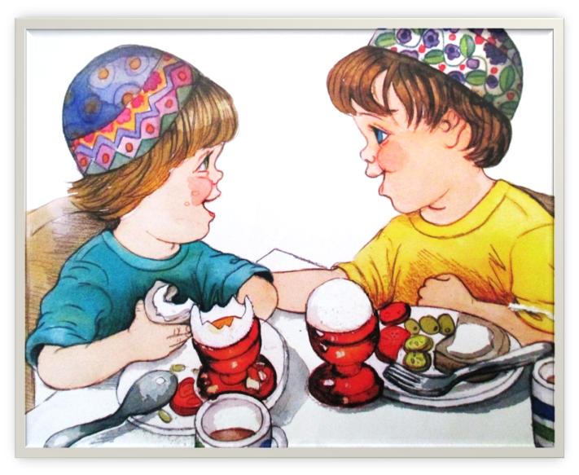
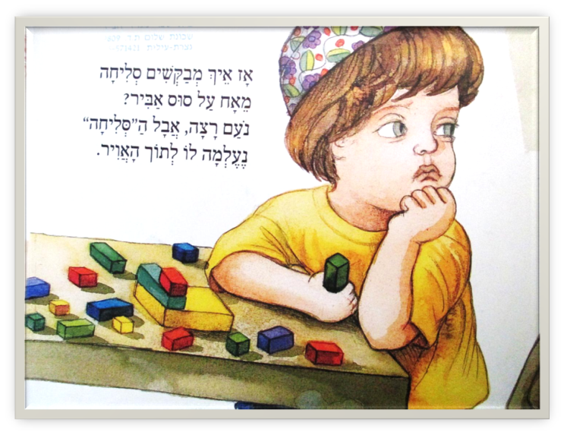
3
2
1
2
1
3
4
6
5
6
5
4

Slide 11
סליחה 1.________________________________________________________________________________________________
_2._________________________________________________________________________________________________________________________
3.___________________________________________________________________________________________________________________________
4.___________________________________________________________________________________________________________________________
5.___________________________________________________________________________________________________________________________
6.___________________________________________________________________________________________________________________________

Slide 12
סוף

